Slide 1

មជ្ឈមណ្ឌលកូរ៉េ សហ្វវែរ អេច អ ឌី
Korea Software HRD Center
ប្រធានបទ៖ មូលដ្ឋានគ្រិះរបស់ភាសា Java
ឣ្នកប្រឹក្សាយោបល់: បណ្ឌិត​​ គីម​ ថេខ្យុង
ឣ្នកណែនំា: លោក លាង ប៊ុនរ៉ុង
លោក លន់ សុវត្ថានា
លោក ផេង តុលា
លោក ដារ៉ា ពេញចិត្ត
www.kshrd.com.kh

Slide 2
សមាជិក
Mr. Touch Sophonara
Mr. Phone Kimseak
Mrs. Moeung Theara
Mr. Nuon Veyo
Mr. Ly Pisith

Slide 3
មាតិកា
If-then / if then else Statement
Switch-case statement
For-loop
Do-while-loop
Break & continue Keyword
One-Dimensional
Many-Dimensional array

Slide 4
Control Flow Statement
If statement ចែកចេញជាបីប្រភេទគឺ
1. if (condition)
statement(s);
Statementខាងលើអនុវត្តកាលណាលក្ខខ័ណ្ឌរបស់វាពិត។
2. if (condition)
statement(s);
else
statement(s);
Statementរបស់ifអនុវត្តកាលណាលក្ខខ័ណ្ឌរបស់វាពិត ផ្ទុយទៅវិញ Statementរបស់elseនិងអនុវត្តកាលណាលក្ខខ័ណ្ឌរបស់ifមិនពិត។

Slide 5
Control Flow Statement(ត)
3.if (condition 1)
statement(s);
else if (condition 2)
statement(s);
………
else if (condition n)
statement(s);
else statement(s);
Statementរបស់ifអនុវត្តកាលណាលក្ខខ័ណ្ឌរបស់វាពិត ប្រសិនបើលក្ខខ័ណ្ឌរបស់ifមិនពិតនោះវានិងត្រួតពិនិត្យលក្ខខ័ណ្ឌរបស់ else ifដែលនៅបន្ទាប់វាជាបន្តបន្ទាប់ប៉ុន្តែបើសិនជាមាន​លក្ខខ័ណ្ឌណាមួយពិតនោះវានិងមិនត្រួតពិនិត្យលក្ខខ័ណ្ឌផ្សេងទៀតឡើយ ហើយប្រសិនបើលក្ខខ័ណ្ឌរបស់វានៅតែមិនពិតនោះ Statementរបស់block elseនិងអនុវត្ត៍(else មានក៏បានឬមិនមានក៏បាន )។

Slide 6
Control Flow Statement(ត)
Switch case statement​ ដូចគ្ននទៅនឹង if statement ទរមង់ទី ៣ ដែរ។
​ switch (expression) {
case value1 :
statement(s);
break;
case value2 :
statement(s);
break;
…… ……
case value n :
statement(s);
break;
default : statement(s); }

Slide 7
Control Flow Statement(ត)
expression មានdatatype ជា byte , short, int ឬក៏ char។រីឯ valueនៅក្នុង case នីមួយៗ ត្រូវមាន datatype ដូចនឹង expressionដែរ ។Values ទំាងអស់ជាចំនួនគត់និងមិនមែនជាអញ្ញាតឡើយហើយvalueមិនត្រូវដូចគ្នានទៅនិងcase នីមួយៗឡើយ ។
break គឺប្រើដើម្បីញ្ចប់ case នីមួយៗ ។ បើសិនជាគ្មានbreak នៅក្នុងcase នីមួយៗនោះទេ Switch case statement គ្មានប្រយោជន៍អ្វីឡើយ ព្រោះវាអនុវត្តstatements ទាំងអស់នៅក្នុង Switch ដោយគ្មានលក្ខខ័ណ្ឌបញ្ចប់។

Slide 8
Control Flow Statement(ត)
Iteration​ Type
នៅក្នុង Java Programming Iterationជាប្រភេទcontrol structure មួយប្រភេទដែលគេប្រើដើម្បីត្រួតពិនិត្យលក្ខខ័ណ្ឌដដែរ។ ដែលក្នុងនោះរួមមាន for loop, while loop និង do-while loop ។
1.For loop
យើងប្រើ for loopដើម្បីអនុវត្តការងារនៅក្នុងចន្លោះណាមួយ ។ statementsដែលនៅក្នុង blockរបស់វាអនុវត្តកាលលក្ខខ័ណ្ឌរបស់វាពិត។
Syntax:
for (initialization ; condition ; iteration) {
statement(s);
}

Slide 9
Control Flow Statement(ត)
Initialization : គឺជាកន្លែងដែលយើងផ្ដល់តម្លៃចាប់ផ្ដើមរបស់Loop។
Condition : គឺជាលក្ខខ័ណ្ឌដើម្បីត្រួតពិនិត្យថា ពិត ឬ មិនពិត ហើយប្រតិបត្តិstatementដែលនៅក្រោម block របស់ for loop។
- Iteration : គឺជាកំណើនឬ តំហយដែលធ្វើអោយfor loop បញ្ចប់ គឺវាធ្វើអោយលក្ខខ័ណ្ឌមិនពិត។

Slide 10
Control Flow Statement(ត)
2. while loop
while loop វាធ្វើការត្រួតពិនិត្រលក្ខខណ្ឌជាមុនសិនមុននិងអនុវត្តstatementsដែលនៅក្នុង block របស់វា ។ while loop វាដំណើការតែក្នុងករណីលក្ខខណ្ឌពិតប៉ុណ្ណោះ។
Syntax:
while (condition) {
statement (s); // have iteration break,++,--
}

Slide 11
Control Flow Statement(ត)
3. do-while loop
do-whileវាអនុវត្តការងារមួយដងយ៉ាងតិចទើបត្រួតពិនិត្យលក្ខខណ្ឌជាក្រោយ។ វាផ្ទុយពី while​ loop ដែលត្រួតពិនិត្យលក្ខខណ្ឌជាមុនទើបអនុវត្តជាក្រោយ។
Syntax:
do {
statement (s); // have iteration break,++,--
}while (condition);

Slide 12
Control Flow Statement(ត)
break statement
break statement នៅក្នុង java programming គេអាចប្រើប្រាស់បាន៣ទម្រង់ផ្សេងគ្នា គឺប្រើសម្រាប់ចាកចេញពី switch case , ប្រើសម្រាប់ចាកចេញពី loop និងប្រើដូចនិង gotoដែរ ។
breakប្រើសម្រាប់ចាកចេញពី switch
break គឺប្រើដើម្បីញ្ចប់ case នីមួយៗ ។ បើសិនជាគ្មានbreak នៅក្នុងcase នីមួយៗនោះទេ Switch case statement គ្មានប្រយោជន៍អ្វីឡើយ ព្រោះវាអនុវត្តstatements ទាំងអស់នៅក្នុង Switch ដោយគ្មានលក្ខខ័ណ្ឌបញ្ចប់។

Slide 13
Control Flow Statement(ត)
3.breakប្រើដូចនិង goto
នៅក្នុង java programយើងប្រើ break ជាមួយ Label ដើម្បីអោយមានលក្ខណះដូចនិងgotoដែរ ។
Example
First: {
System.out.println( “ Start First! “);
Second: {
System.out.println( “ Start Second! “);
Third : {
System.out.println( “ Start Third! “);
break Second;
System.out.println( “ End Third! “); //not execute
}
}
}

Slide 14
Control Flow Statement(ត)
2. breakប្រើសម្រាប់ចាកចេញពី Loop
យើងប្រើbreak ដើម្បីបង្ខំឲ្យ loop មួយចាកចេញភ្លាមៗដោយវារំលងចោលនូវstatement(s)ដែលនៅសល់ក្នុងblock របស់វា ។
Example :
for (int i = 0 ; i < 20 ; i++){
if ( i == 9 ) break ; // exit from the FOR loop, if i equal 9 System.out.print ( i + “ “ );
}

Slide 15
Control Flow Statement(ត)
.ការប្រើប្រាស់continue statement
continue មានលក្ខណះដូចទៅនឹង goto Label ដែរ។ ប៉ុន្តែវាមានលក្ខណះខុសគ្នាបន្តិចត្រង់continue វារំលង statement(s) ដែលនៅសេសសល់ក្នុងloop ណាមួយទៅចុងបញ្ចប់នៃ loop ហើយវាបង្កើនមួយឯកត្តានៃ iteration របស់វា។
Example
for ( int i = 0 ; i <10 ; i++){
System.out.print( i + “ “);
if ((i %2)==0) continue;
System.out.println( “ “);
}

Slide 16
Arrays
Array គឺជាបណ្ដុំនៃអញ្ញាតដែលមានប្រភេទទិន្នន័យដូចគ្នា ស្ថិតនៅក្រោមឈ្មោះតែមួយ តែវាញែកធាតុនីមួយៗដាច់ពីគ្នាដោយសារ index ។
នៅក្នុង Java យើងអាច Create array បានពីប្រភេទគឺៈ
One Dimensional Array
Many Dimensional Array

Slide 17
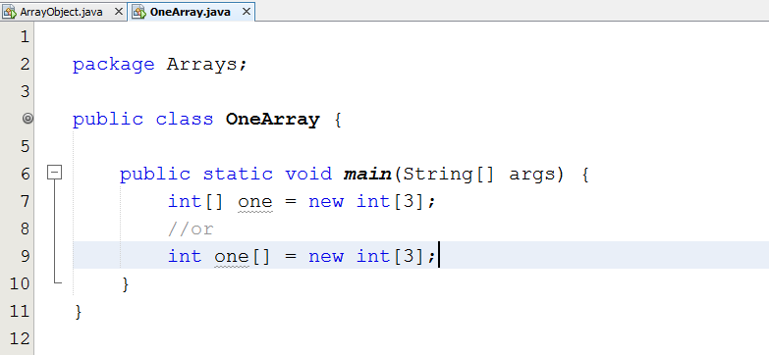
Arrays (ត)
One Dimensional Array
គឺជា array ដែលមានតែមួយជួរឈរ ពោលគឺមាន column តែមួយ មាន rows ច្រើន។ ទម្រង់ទូទៅនៃការប្រកាស array មួយវិមាត្រ ៖
Data-type Array-name[ ] ;
ឬ data-type [ ] array-name ;
data-type បញ្ញាក់ពីប្រភេទទិន្នន័យរបស់ array
Example:

Slide 18
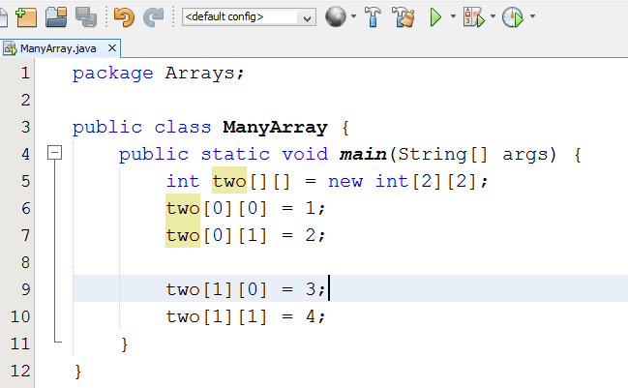
Arrays (ត)
Many Dimensional Array
នៅក្នុង java programming យើងអាចប្រកាស array ពីរវិមាត្រដូចខាងក្រោម៖
data-type array-name[ ][ ] = new data-type[row][column];
Example:

Slide 19
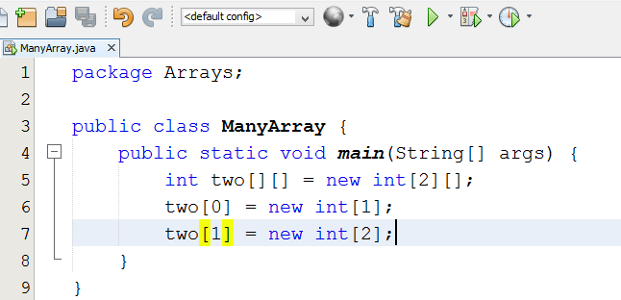
Arrays (ត)
Many Dimensional Array
យើងក៏អាចបង្កើត array ពីរវិមាត្រដែលមានចំនួន column មិនទសើគ្នាដូចខាងក្រោមៈ
Example:

